Slide 1
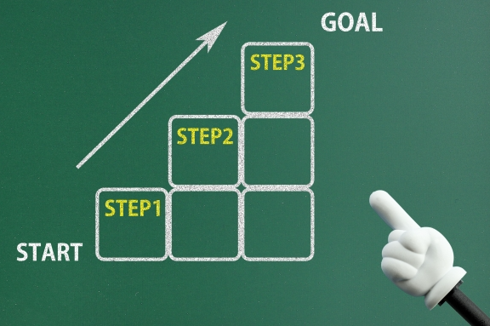
demo: システム化計画策定 ～ 非機能要件 ～

Slide 2


demo: 目次
demo: 1. アプローチ概要 1-1. 非機能要件 2. RFP 作成・評価 2-1. RFP 作成・準備 2-2. RFP 評価

Slide 3
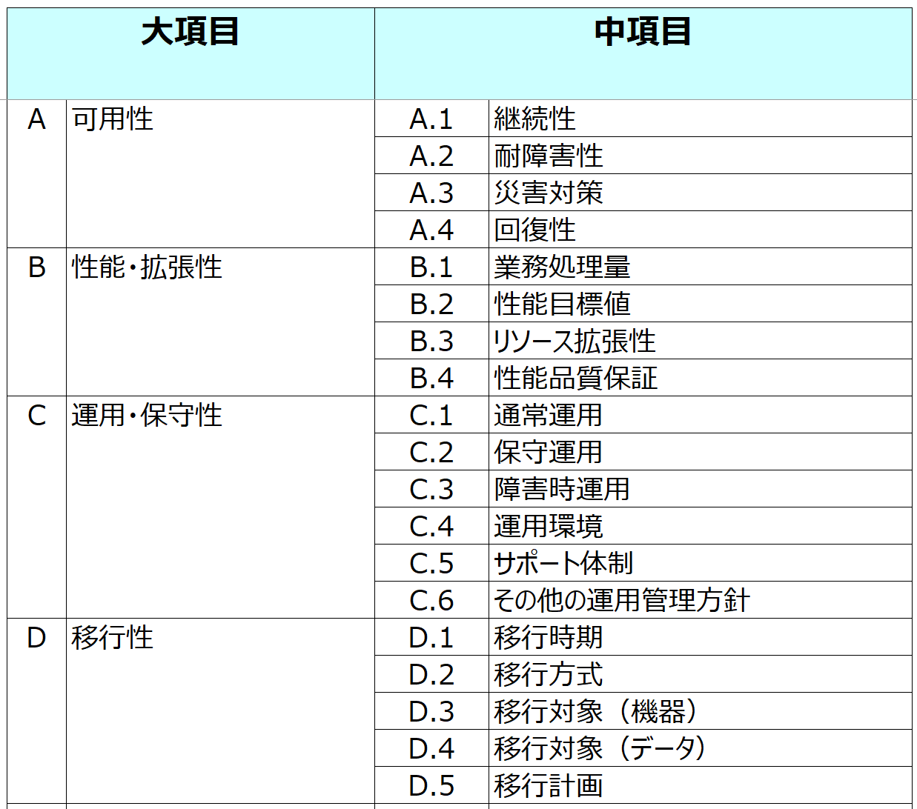
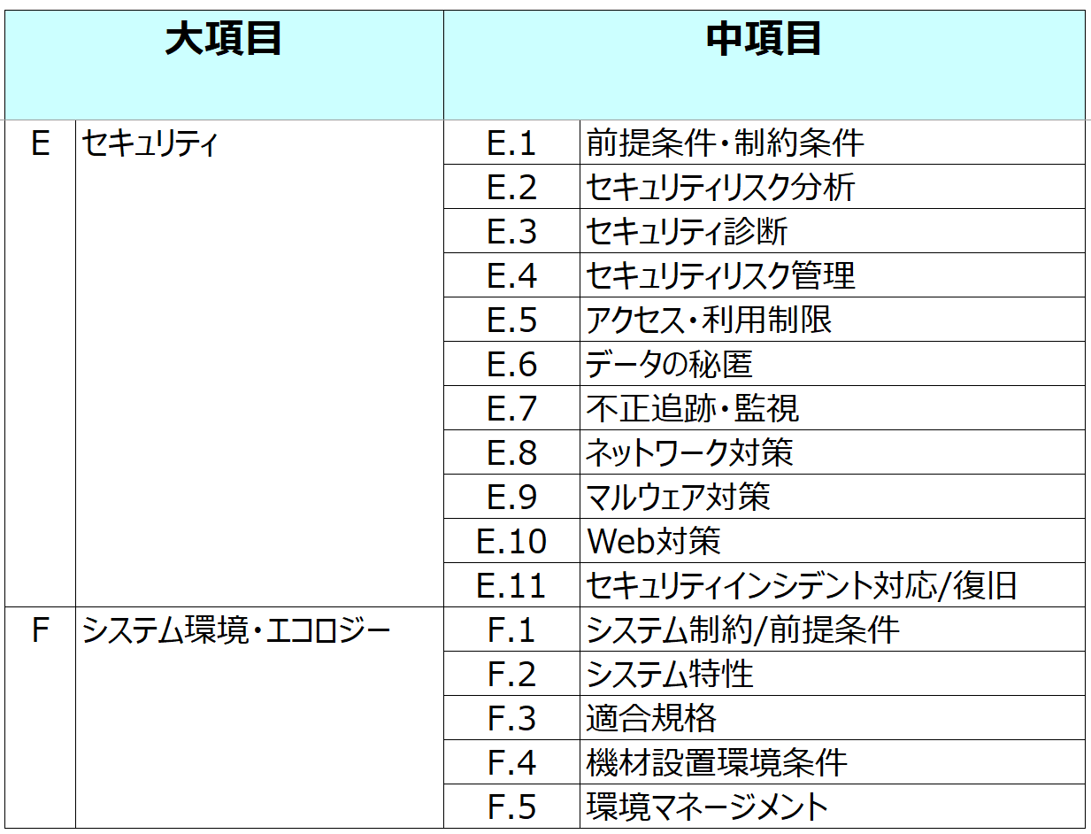
demo: 3
demo: 1-1. アプローチ概要 ～ 非機能要件 ～
demo: 非機能要件の整理にあたっては、評価軸を 体系的・網羅的 にするため、 「 JPA_ 非機能要求グレード 2018 」 の分類に従う。

Slide 4
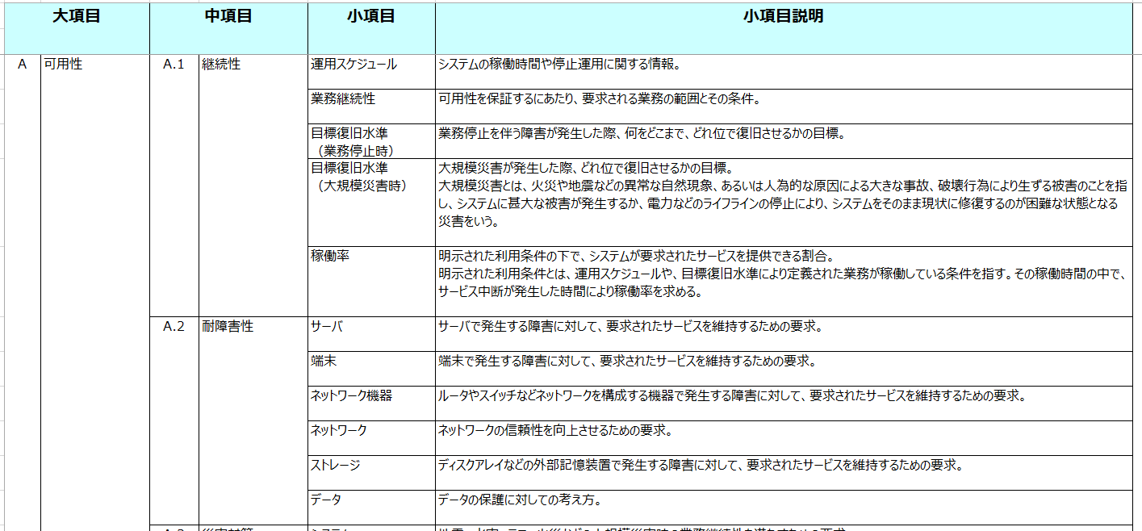
demo: 4
demo: 1-1. アプローチ概要 ～ 非機能要件 ～
demo: 各非機能要件は、「大項目」「中項目」「小項目」として ブレークダウン されており、 準備期間・準備コストに応じて、非機能要件の要求グレードを定義していく。

Slide 5
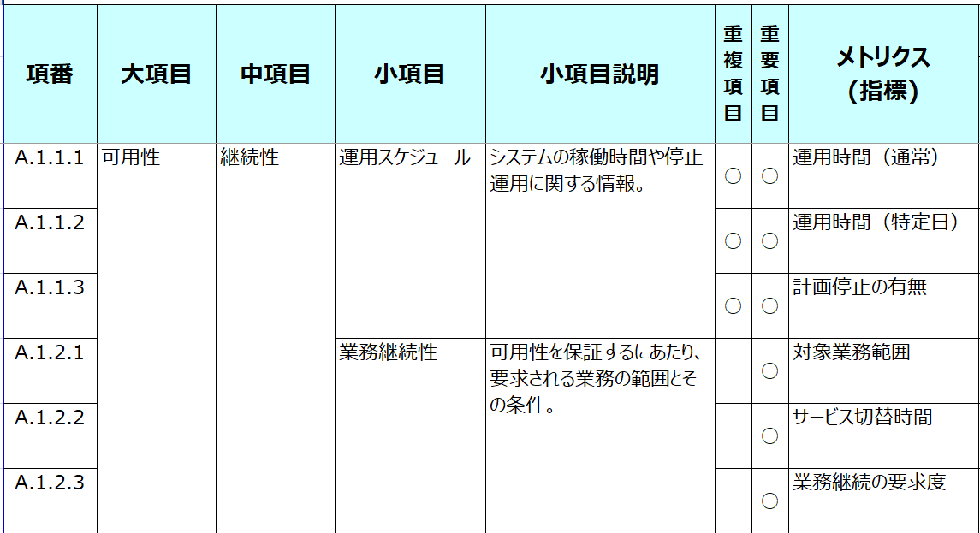
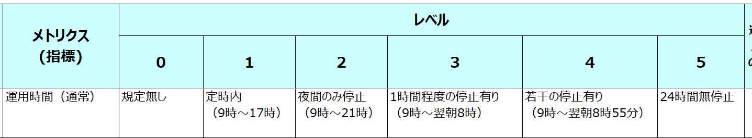
demo: 5
demo: 1-1. アプローチ概要 ～ 非機能要件 ～
demo: 「小項目」は、さらに 「メトリクス（指標）」 がいくつか用意されており、 準備期間・準備コストに応じて、非機能要件の要求グレードを定義していく。

Slide 6
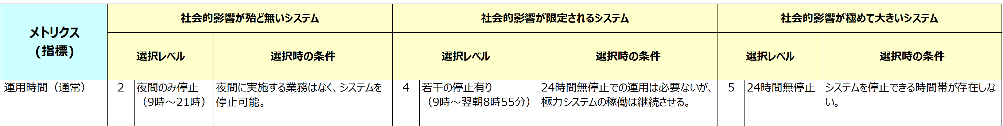
demo: 6
demo: 1-1. アプローチ概要 ～ 非機能要件 ～
demo: 「メトリクス（指標）」には、ものによっては予め「選択レベルの目安」が定義されており、 参考にしながら 「要求レベル」を設定 していく。
demo: 例えば、人命にかかわるようなシステム（病院の救急車手配）なら、レベル 5 にするであったり 非グローバル企業の経費精算システムなら、レベル 2 にするであったり、 要求レベルを選択していく。（選択した要求レベルを、 RFP として記載をしていく）

Slide 7
demo: 目次
demo: 1. アプローチ概要 1-1. 非機能要件 2. RFP 作成・評価 2-1. RFP 作成・準備 2-2. RFP 評価

Slide 8
demo: 2-1. RFP 作成・準備 ～ タスクの粒度 ～
demo: どの粒度で定義を行うかは、 「与えられた期間・コスト次第」「アサイン可能な要員の専門性次第」によって テーラリングが必要となる。 例 「 1-2. アプローチ概要 ～ システム間連携： STEP2, STEP3 ～」の章の IF 一覧（概要）を、後続フェーズの所管とする。 例 システム間連携は、連携大きな連携方式のみを取り決める。
連携方式 | 採用の可／不可
アプリケーション連携 | 可
ファイル連携 | 可
メッセージキューイング | 可
リソース共有 | 不可
demo: 8

Slide 9
demo: 9
demo: 2-1. RFP 作成・準備 ～ 全体の非機能要件と個別の非機能要件 ～
demo: 非機能要件は、業務領域の特性に応じて必要レベルが異なるものがある。
demo: ◆例：個別設定 人事情報：セキュリティ要件を厳しくする必要がある。 BI ツール：性能要件を細かく設定する必要がある。 ◆例：全体共通 標準化のため、開発基盤や運用ツールなどは共通的に要件を定義するケースが多い。 非機能要件項目は非常に多いため、 業務領域ごとに定義・回答を行うと 提案側も、 RFP の評価側も、不要な労力がかかる。 RFP は、共通の要求項目と、業務領域固有の要求項目をわけるのが望ましい。

Slide 10
demo: 10
demo: 2-2. RFP 評価 ～ 選定評価 ～
demo: 提案の評価をするにあたって、製品やサービスの評価などを行うケースがあるが、 「製品・サービスの機能」だけで評価を行うべきではないものもある。 場合によっては、以下のような判断も行う。
 | 検討結果例 |  | 重視観点
IaaS | 機能の充実性 | 既に保有している基盤 | 導入コスト／ランニングコスト運用ノウハウ
SaaS | 機能の充実性 | 採用が確定しているソリューションとの親和性 | システム連携リスク
開発言語（スクラッチ開発部分） | 生産性 | 自社のシステム部や発注先会社の技術者の経験スキル | 実現リスク、技術者確保の容易性
demo: 右側の観点を 重視する場合もある

Slide 11

demo: 11
demo: 資料位置付け
demo: 商用利用可／二次利用可 ※ ただし表紙・目次の画像部を除く 出典元 Totally Deliver Minimum-service Tech&amp;Dev Mechanism Institute. 技術開発メカニズム研究所
demo: 改訂履歴
版数 | 改訂者 | 改定時期 | 改定内容 | 備考
1.0 | - | - | 初版

